Slide 1
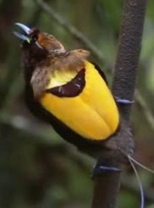
Использование ЭОР, компьютерных и сетевых технологий на уроках. Опыт работы учителя биологии
ИКТ в работе учителя-предметника
Сидоренко Ирина Александровна,
учитель биологии,
24 марта 2014
ГБОУ СОШ № 72 Калининского района Санкт-Петербурга

Slide 2
Федеральный Государственный Образовательный Стандарт
В разделе “II. Требования к результатам освоения основной образовательной программы основного общего образования” в пункте 10. » Метапредметные результаты освоения основной образовательной программы основного общего образования должны отражать ….» предусматривается
……….
8) использование различных способов поиска (в справочных источниках и открытом учебном информационном пространстве сети Интернет), сбора, обработки, анализа, организации, передачи и интерпретации информации в соответствии с коммуникативными и познавательными задачами и технологиями учебного предмета; в том числе умение вводить текст с помощью клавиатуры, фиксировать (записывать) в цифровой форме измеряемые величины и анализировать изображения, звуки, готовить свое выступление и выступать с аудио-, видео- и графическим сопровождением; соблюдать нормы информационной избирательности, этики и этикета;
…..
http://fgos.isiorao.ru/upload/FGOS/FGOS_OOO.pdf

Slide 3
Федеральный Государственный Образовательный Стандарт
В разделе “III. Требования к структуре основной образовательной программы основного общего образования”:
“Основная образовательная программа основного общего образования должна содержать три раздела: целевой, содержательный и организационный.
Программа развития универсальных учебных действий (программа формирования общеучебных умений и навыков) на ступени основного общего образования должна быть направлена на формирование и развитие компетенции обучающихся в области использования информационно-коммуникационных технологий на уровне общего пользования, включая владение информационно-коммуникационными технологиями, поиском, построением и передачей информации, презентацией выполненных работ, основами информационной безопасности, умением безопасного использования средств информационно-коммуникационных технологий и сети Интернет.”
http://fgos.isiorao.ru/upload/FGOS/FGOS_OOO.pdf

Slide 4
Преимущества ИКТ
позволяет экономить время на уроке,
активизировать познавательную деятельность,
дает возможность формировать коммуникативную и информационную компетенции у обучающихся, так как ученики становятся активными участниками урока.

Slide 5
Примеры использования ИКТ на уроках биологии
Этап проведения урока –
изучение нового материала
Приемы:
Подбор анимированных объектов по теме урока - видеофрагменты, фото, схемы, проблемные ситуации, динамические изображения, графики и т.д.
Создание мультимедийных презентаций.

Slide 6
Видеофрагмент – проблемный вопрос

Slide 7
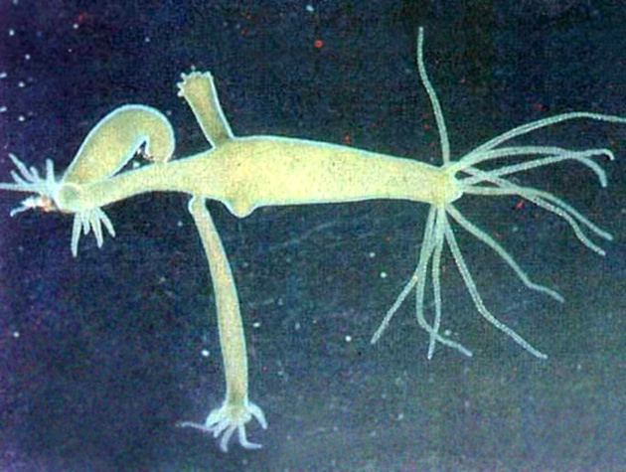
Знакомство с неизвестным
В озерах, речках, прудах с чистой, прозрачной водой встречается маленькое
(всего 5 – 7 мм) полупрозрачное животное –
полип гидра

Slide 8
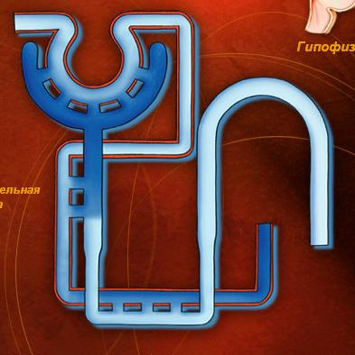
Работа нефрона
Б
Гл
С
в
в
Notes:
Рассмотрим схему строения нефрона еще раз. Показываю капсулу, обращаю внимание ,что она двухслойная и переходит в извитой каналец, а он – в собирательную трубочку. Прошу обратить внимание на кровеносный сосуд.
Беседа. В тетрадь пишем: Работа нефрона.
В связи с тем что приносящий кровеносный сосуд шире, чем выносящий, давление крови в капиллярном клубочке повышается до 70 мм рт. ст., а давление в полости капсулы низкое (около 30 мм рт. ст.). За счет разности давления происходит фильтрация веществ, находящихся в крови, в полость капсулы почечного тельца. В тетрадь пишем: Кровь в капсуле находится под давлением. Плазма крови фильтруется через капсулу.
Через почечные клубочки фильтруется до 1500 л крови в сутки.
Задания учащимся:
1. В крови, принесенной в нефрон содержатся как полезные, так и вредные вещества. Вспомните начало урока, схему «Обмен веществ» и дайте ответ на вопрос: какие из веществ, представленных на схеме, вы считаете полезными? (белки, глюкоза, вода). А вредными? (избыток воды, соли и мочевина).
2. * Проследите движение белковой молекулы. Фильтруется ли она через капсулу нефрона? (нет, белковые молекулы слишком крупные, кроме того они – ценные для организма вещества). В тетрадь пишем: Белки не фильтруются через капсулу.
3. *Проследите за движением глюкозы.
- Фильтруется ли она через капсулу нефрона? В какую часть нефрона она попадает? (Да, фильтруется и попадает в извитой каналец). В тетрадь пишем: плазма крови без белков попадает в извитой каналец – это первичная моча.
У человека образуется 150л первичной мочи в сутки.
- Попадает ли глюкоза в собирательную трубочку? (Нет).
- Что происходит с глюкозой в нижней части канальца? (Молекулы глюкозы всасываются обратно в кровь). В тетрадь пишем: Из первичной мочи глюкоза, аминокислоты, витамины и др. ценные вещества всасываются обратно в кровь.
За 1 мин. В канальце образуется 125 г фильтрата, из них 124 г. Всасывается обратно.
4.*Опишите процесс движения солей и мочевины из капиллярного клубочка до собирательной трубочки
(Соли и мочевина, просачиваются в капсулу нефрона, потом движутся по извитому канальцу. Из канальца – в собирательную трубочку).
5. *Проследите по схеме и объясните, что происходит с водой? (Вода просачивается через мембраны капсулы, попадает в извитой каналец, а потом часть воды всасывается обратно в кровь, а другая часть движется по извитому канальцу в собирательную трубочку).
6. Сделайте общий вывод о работе нефрона (Ценные вещества возвращаются в кровь, а ненужные или лишние отфильтровываются из крови, собираются в собирательной трубочке и выводятся) В тетрадь пишем: Мочевина, мочевая кислота, избыток солей обратно не всасываются, поэтому они накапливаются во вторичной моче.
В результате обратного всасывания у взрослого человека в мочевых канальцах образуется до 1,5— 2,5 л вторичной (конечной) мочи в сутки; у детей количество мочи меньше.

Slide 9
Сравнительные схемы
ДНК
Дезокси-рибоза
Аденин, тимин, гуанин, цитозин
(АТГЦ)
РНК
Рибоза
Аденин,урацил, гуанин, цитозин
(АУГЦ)

Slide 10
Примеры использования ИКТ на уроках биологии
Этап проведения урока –
Контроль усвоения пройденного материала
Приемы:
Подготовка разноуровневых тестов, проверочных, контрольных работ, включающих рисунки, схемы, фото- и видеозадания

Slide 11
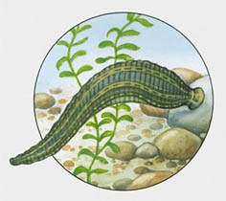
Тест по теме: Черви
Закончи предложение Имеют уплощённое тело… Мужские и женские особи имеют внешнее различие… Организм, в котором паразит размножается… Общее название червей – паразитов человека… Организм, в котором имеется и женская, и мужская половая системы… Органы движения кольчатых червей… Вещество пиявок, вызывающее несвертываемость крови… Состояние организма при перенесении неблагоприятных условий, при котором отсутствуют признаки жизни… Тело состоит из 33 сегментов… Мускулатура и покровный слой составляют… II Выбери верные утверждения, характерные для вида Аскарида человеческая Половой диморфизм Свободный образ жизни Органы чувств развиты Раздельнополость Гермафродиты Несквозная пищеварительная система Замкнутая кровеносная система Паразитарный образ жизни Способность к регенерации III Установите систематическое положение (тип, класс, вид)

Slide 12
Задание: обозначить рисунок (Тема «Фотосинтез. Дыхание растений»)
5
4
1
2
3

Slide 13
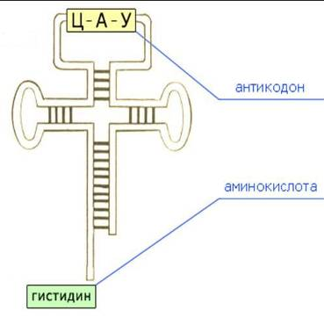
Задание: Укажите наименование объекта и его функции. (Тема: Нуклеиновые кислоты)

Slide 14
Примеры использования ИКТ на уроках биологии
Этап проведения урока –
Закрепление материала, рефлексия
Приемы :
Составление мультимедийных заданий с использованием медиатеки, электронные домашние задания

Slide 15
Выявите особенности насекомых, позволившие им стать процветающей группой животных.
Признак животного. | Особенности класса насекомых | Биологическое значение признака.
1. Движение. |  | Способность к полету и передвижению по различным поверхностям.
2. Деление тела на отделы. | Три отдела тела: голова, грудь, брюшко.
3. | Разнообразное строение ротовых органов. | Возможность использовать разнообразную пищу.
4. Ориентация в окружающей среде |  | Способность находить пищу, обнаруживать врагов.
5. Размеры тела. | Небольшие размеры.
6. Способ дыхания. |  | Потребление для дыхания атмосферного кислорода.
7. | Развитие головного мозга, наличие брюшной нервной цепочки. | Наличие более сложных рефлексов.
Крылья, разнообразные конечности
Наличие развитых органов чувств

Slide 16
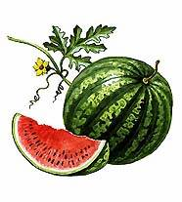
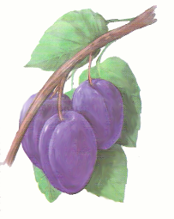
Сравните плоды
(сходства и отличия):
1. 2.

Slide 17
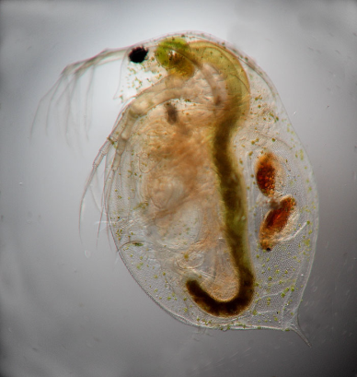
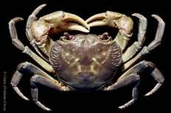
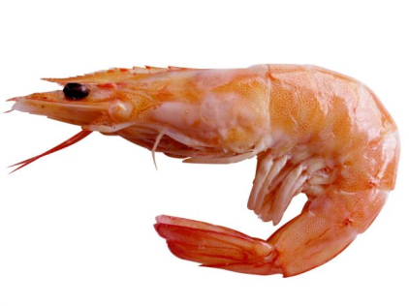
Найди лишнее и объясни
Речной рак
Дафния
Креветка
Краб

Slide 18
Словесные пропорции
Образец:
Орган : система органов = ? : ткань
Ответы для выбора: организм, особь, клетка, органоид
Решите предложенные пропорции, используя
слова-подсказки: трубочки, моча, выделение, почки, кожа.
(Не попадитесь в ловушку, здесь есть лишние слова)
мочевой пузырь : мочевыводящий орган =
? : мочеобразующий орган
легкие : углекислый газ = почки : ?
мочевой пузырь : мускульный мешок = мочеточники : ?
почки

Slide 19
Примеры использования ИКТ на уроках биологии
Внеклассная работа
Приемы: защита исследовательских проектов, включающих сводные таблицы, графики, фотоотчет, выводы.

Slide 20
Личный опыт
1 ступень использование преимущественно имеющихся в сети материалов, которые удобно заменяли картонные таблицы и длительные по времени записи на доске.
2 ступень подготовка мультимедийных презентации с использованием имеющихся материалов, которые на сегодняшний день уже составляют собственную медиатеку по соответствующим темам и разделам.
3 ступень использование медиатеки в создании базы контроля и закрепления знаний, рефлексии.

Slide 21
Личный опыт
Планы на ближайшее будущее
применение различных сетевых ресурсов:
уроки биологии on-line;
использование готовых обучающих программ;
индивидуализация в применении ИКТ;
работа в компьютерном классе.

Slide 22
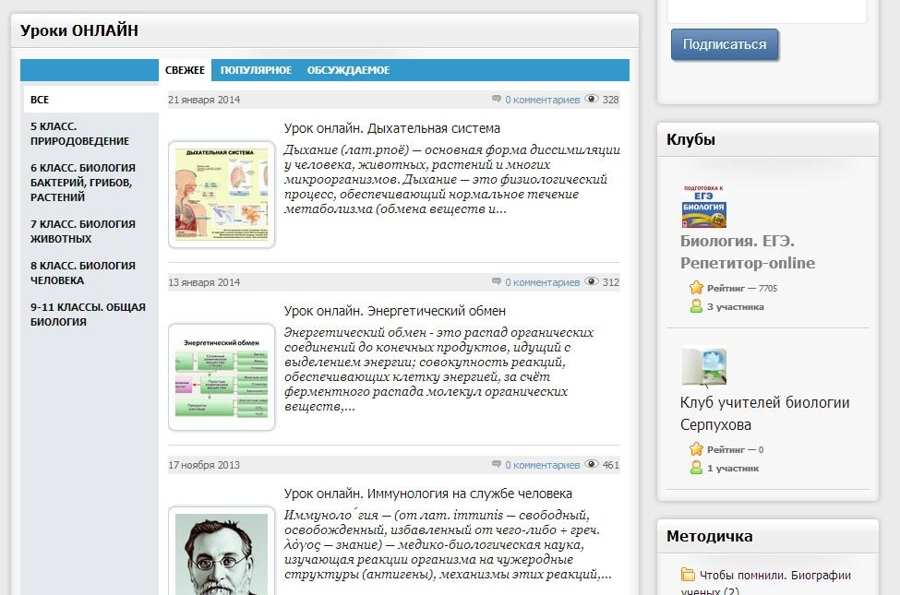
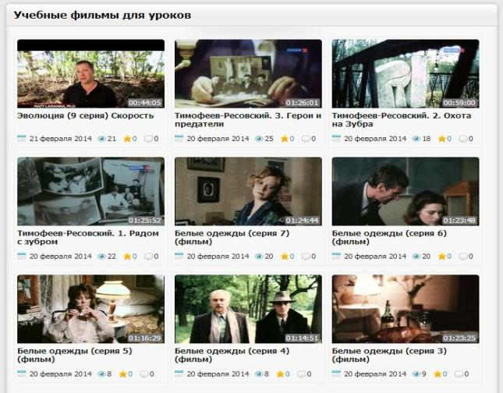
Уроки биологии on-line
Автор Shishlena | Опубликовано: 265 дней назад (4 июня 2013) Блог: Современные уроки биологии. Блог админа Рубрика: О сайте Современные уроки биологии Редактировалось: 2 раза — последний 5 сентября 2013

Slide 23
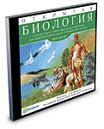
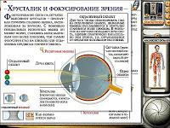
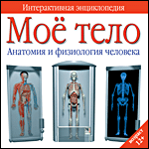
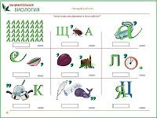
Использование готовых обучающих программ

Slide 24
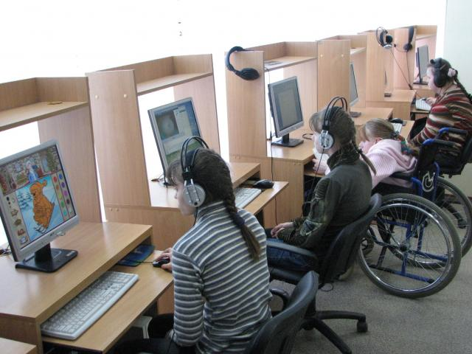

Slide 25
Литература и источники:
ФГОС. II. Требования к результатам освоения основной образовательной программы основного общего образования - http://fgos.isiorao.ru/upload/FGOS/FGOS_OOO.pdf
ФГОС. “III. Требования к структуре основной образовательной программы основного общего образования” - http://fgos.isiorao.ru/upload/FGOS/FGOS_OOO.pdf
Широкова Т. Я. Из опыта работы «Использование компьютерных технологии на уроках биологии» // Портал "КурганВики" - http://wikikurgan.orbitel.ru/index.php........
Косторных Ю. А. Внедрение инновационных технологий и применение ИКТ на уроках биологии [Текст] / Ю. А. Косторных // Актуальные вопросы современной педагогики: материалы III междунар. науч. конф. (г. Уфа, март 2013 г.). — Уфа: Лето, 2013. — С. 169-171., также на портале “Молодой ученый” - http://www.moluch.ru/conf/ped/archive/68/3526/

Slide 26
Дополнительные материалы:
Гафыкина Г. В. Использование ИКТ на уроках биологии. // Фестиваль педагогических идей «Открытый урок» на портале "Первое сентября" - http://festival.1september.ru/articles/606387/
Зимина Л. В. Использование ИКТ в обучении биологии. // Социальная сеть работников образования nsportal.ru - http://nsportal.ru/shkola/biologiya/library/ispolzovanie-ikt-na-urokah-biologii
Леоненко И.В. Урок биологии с использованием ИКТ // Открытый класс. Сетевые образовательные сообщества - http://www.openclass.ru/node/34409
Сайт "Уроки биологии он-лайн" - http://biology-online.ru/
Сайт учителя биологии Андриановой А.А. - http://www.albinaandr.siteedit.ru/home
Блог ИКТ на уроках биологии, автор Nadezhda : “Обучающие программы” http://ikt-biology.blogspot.ru/p/blog-page.html

